Slide 1
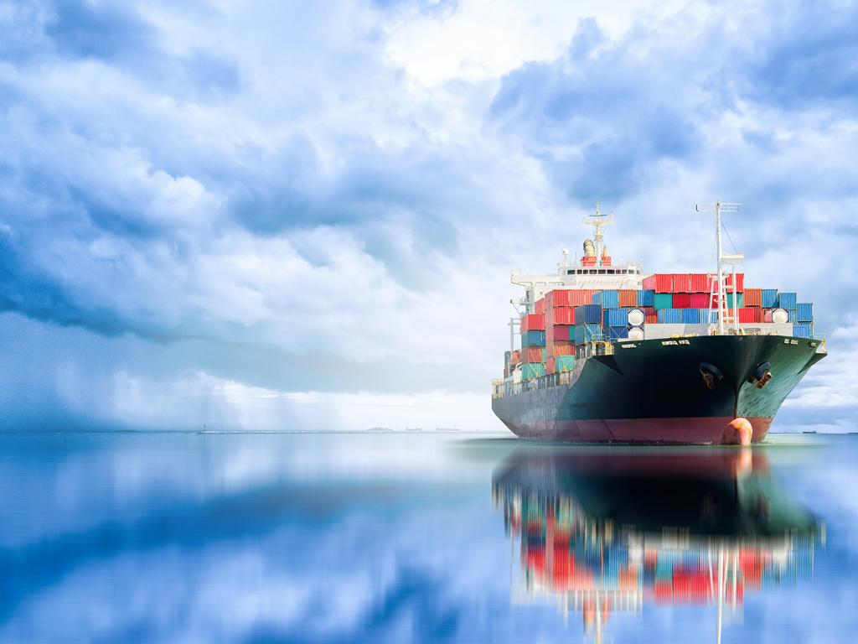

AREMA, VISOKA ŠOLA ZA REGIONALNI MANAGEMENT Management transportne logistike Visokošolski strokovni program
INTELIGENTNI SISTEMI
V POMORSKEM TRANSPORTU
Izr. prof. dr. Sašo Murtič, univ. dipl. prav.

Slide 2
VSEBINA
1. ZNAČILNOSTI POMORSKEGA TRANSPORTA
1.1 VRSTE POMORSKEGA TRANSPORTA
2. OSNOVE INTELIGENTNIH TRANSPORTNIH SISTEMOV
3. NAVIGACIJSKI SISTEM GALILEO
4. INTELIGENTNI SISTEMI V POMORSKEM TRANSPORTU
4.1 SAFESEANET
4.2 CLEANSEANET
4.3 VTS in VTMIS
4.4 AIS – Avtomatski identifikacijski sistem
4.5 LRIT – Identifikacija in sledenje ladij na dolge razdalje
4.6 ECDIS – sistem digitaliziranih-rastrskih kart ali vektoriziranih kart

Slide 3
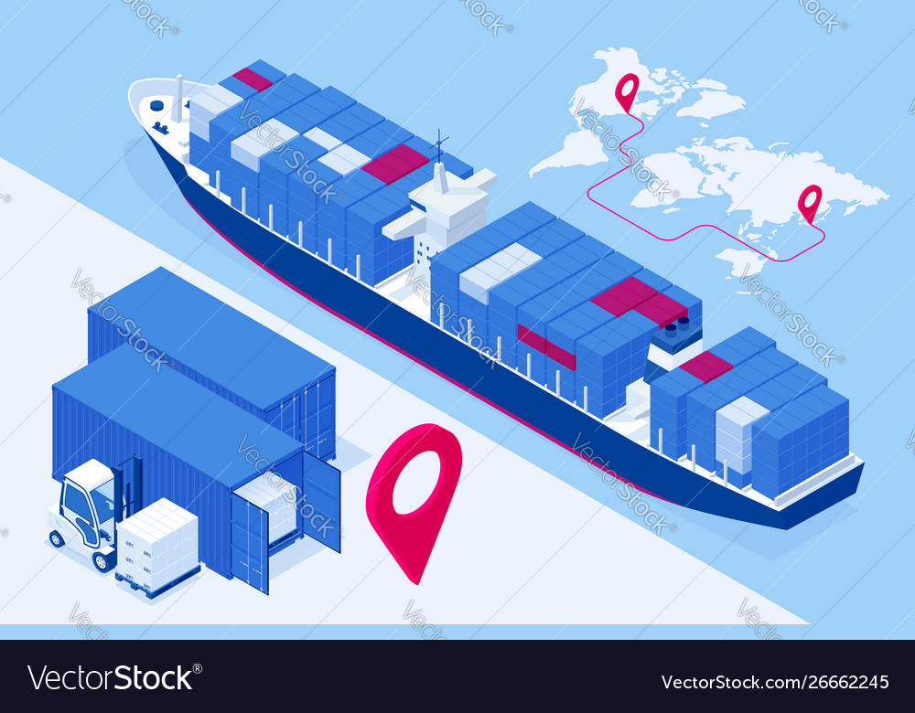
1. Značilnosti pomorskega transporta
Storitvena panoga, ki se ukvarja z prevozom oseb in blaga iz točke A v točko B.
Omogoča najcenejši prevoz velike količine blaga med celinami – na velikih razdaljah.
Predstavlja eno najpomembnejših panog, na kateri sloni celotno svetovno gospodarstvo (80% blaga).
Redne linije med državami predstavljajo LINIJSKI TRANSPORT
Linije brez reda in po posebnih naročili so TRAMPER TRANSPORT.
A
B

Slide 4
1.1 VRSTE POMORSKEGA TRANSPORTA
SHORT SEA SHIPPING
DEEP SEA SHIPPING
Prevoz na kratkih razdaljah – znotraj celine ali države.
ZNAČILNOSTI :
Visoka frekvenca povezav,
zanesljivost in točnost pošiljk,
skrajšani tranzitni čas zaradi krajših poti,
uporaba hitrejših ladij,
nižji stroški.
Prevoz na dolgih razdaljah – čez oceane ter z ene celine na drugo.
ZNAČILNOSTI :
Daljši dostavni roki,
uporaba večjih ladij,
večje količine tovorov in izdelkov,
višji stroški.

Slide 5
2. OSNOVE INTELIGENTNIH TRANSPORTNIH SISTEMOV
KAJ NAM OMOGOČAJO?
združevanje napredne tehnologije, kot je elektronika, računalništvo, oddaljena komunikacija ter nadzor tehnologije.
V realnem času lahko dostopamo do posredovanih informacij ter z njimi upravljamo.
Pridobivanje podatkov preko senzorjev in opreme nameščene v vozilu in na infrastrukturi.
Z njimi povečamo varnost in učinkovitost storitev, hkrati pa izboljšamo stanje v prometu.
KAKŠEN JE NJIHOV CILJ?
Izboljšanje mobilnosti in povečanje produktivnosti ter skrb za varnost in čistejše okolje.
Z dobro mrežo inteligentnih sistemov je možen prihranek denarja in tudi časa.

Slide 6
3. NAVIGACIJSKI SISTEM GALILEO
KAJ JE GALILEO?
Je temelj razvoja najnovejših inteligentnih transportnih sistemov, ter je pomemben del strateškega razvoja EU.
Sistem je sestavljen iz treh satelitov 34 zemeljskih postaj ter 4 kontrolnih centrov.
KJE SE UPORABLJA IN KAJ NAM OMOGOČA?
Uporaben v vseh fazah pomorstva od začetnega plutja, vse do manevriranja po pristaniščih, v vseh vremenskih razmerah.
Omogoča sledenje in identifikacijo plovil, kar zagotavlja večjo varnost in zmanjšanje trkov.
Uporaba oddajnikov nam omogoča tako sledenje pošiljkam ter kontejnerjem kot tudi nadzor nad samim tovorom.

Slide 7
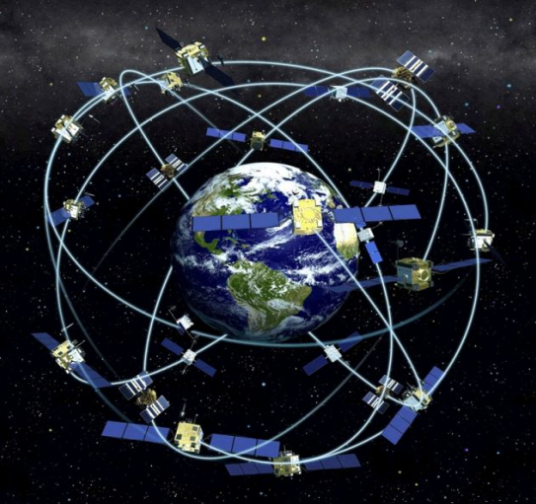
RAZPOREDITEV SATELITOV V SISTEMU GALILEO.

Slide 8

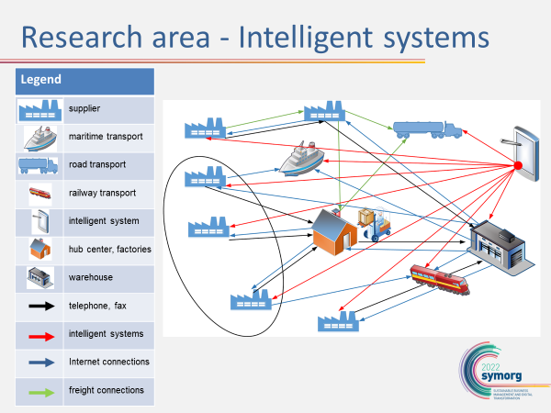

Slide 9
4. INTELIGENTNI TRANSPORTNI SISTEMI V POMORSKEM TRANSPORTU
Med pomembnejše transportne sisteme v pomorskem transportu spadajo sledeči:
SAFESEANET
CLEANSEANET
VTS in VTMIS
AIS
LRIT
ECDIS

Slide 10
4.1 SAFESEANET
KAJ JE SAFESEANET?
Je evropska internetna baza za izmenjavo navtičnih podatkov med članicami EU oziroma pristojnimi luškimi kapitanijami.
KAKŠEN JE NAMEN SISTEMA?
Izmenjava, pridobivanje ter razširjanje pomorskih podatkov.
KAJ NAM SISTEM OMOGOČA?
Komunikacijo med pristojnimi oblastmi, kar pripomore k preprečevanju pomorskih nesreč.
Vpogled točne lokacije ladje ter samih podatkov o ladji.

Slide 11
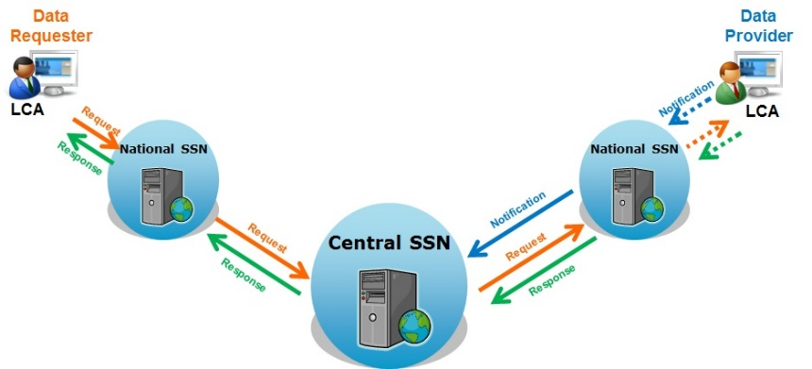
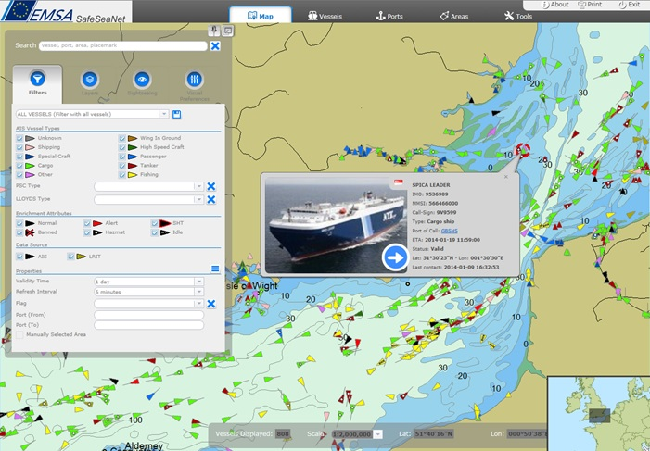
Izmenjava podatkov v SafeSeaNet.
Prikaz pozicije ladje in njenih podatkov.

Slide 12
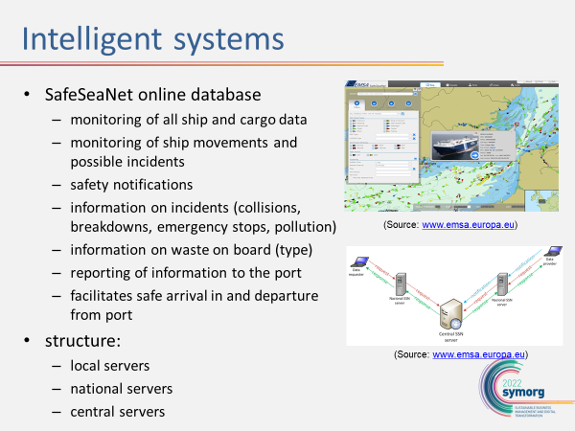

Slide 13
4.2 CLEANSEANET
KAJ JE CLEANSEANET?
Sistem za satelitsko sledenje prepovedanih izpustov v morje.
KAKŠEN JE NAMEN SISTEMA?
Zaznavanje lokacije razlitja ter identifikacija ladje, katera je naključno ali namerno povzročila razlitje olja v morje.
KAJ NAM SISTEM OMOGOČA?
V realnem času lahko zaznamo lokacijo razlitja ter identificiramo ladjo.

Slide 14
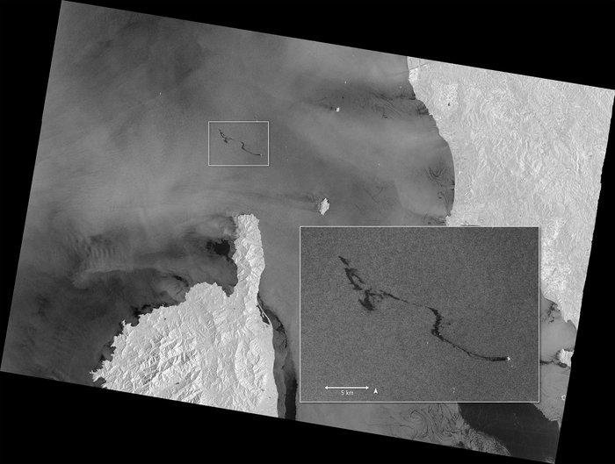
Prikaz zaznanega razlitja olja, preko sistema CLEANSEANET.

Slide 15
4.3 VTS in VTMIS
KAJ JE VTMIS ? (Vessel Traffic Management Information System)
Informacijski sistem za upravljanje prometa plovil.
Deluje na medsebojni povezavi podatkovnih baz, iz katerih se pridobivanje podatki za upravljanje in spremljanje ladij.
KAKŠEN JE NAMEN SISTEMA?
Aktiven nadzor ladij ter svetovanje ladjam pri navigaciji.
KAJ NAM SISTEM OMOGOČA?
Dostop do podatkov o ladjah kot so: tehnične lastnosti ter dimenzije ladje, lastnik ladje ter zastava pod katero ladja pluje.
Dostop do dinamičnih podatkov o ladjah, sem spadajo: predhodne destinacije, nadaljnje destinacije, ter vrsta tovora kateri se prevaža. Prikazuje tudi podatke o kurzu in se mnoge druge.

Slide 16
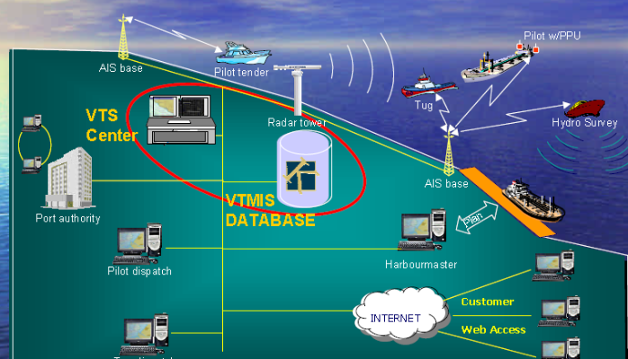
Prikaz delovanja sistema VTMIS.

Slide 17
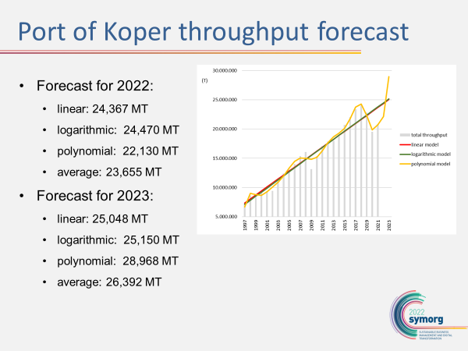

Slide 18
4.4 AIS – Avtomatski identifikacijski sistem
KAJ JE AIS?
Sistem za pridobivanje podatkov o položaju, hitrosti in smeri plovbe ladij ter identifikacijskih podatkih o ladji.
KAKŠEN JE NAMEN SISTEMA?
S pridobljenimi podatki natančno grafično spremlja pomorski promet v realnem času, ter nas koordinira v primeru reševanja na morju.
KAJ NAM SISTEM OMOGOČA?
Omogoča iskanje ladij po kriterijih in predviden čas prihoda na destinacijo, vgrajeni alarmi pa opozarjajo v primeru nevarnosti trčenja, približevanja prepovedanem območju, ter v primeru da ni signala.

Slide 19
4.5 LRIT – Identifikacija in sledenje ladij na dolge razdalje
KAJ JE LRIT?
Sistem zagotavlja globalno identifikacijo in sledenje ladij na dolge razdalje.
KAJ SISTEM OMOGOČA?
Omogočil je napredek na področju pomorske varnosti, varnosti pred teroristi ter pomoč pri iskanju ponesrečenih ladij in na takšen način omogoči reševanje.
Omogoča lociranje ladje na kateri koli lokaciji

Slide 20
KATERE LADJE MORAJO OBVEZNO IMETI TA SISTEM?
Vse potniške ladje, vključno s hitrimi potniškimi plovili,
tovorne ladje s 300 in več bruto ton ter,
mobilne naftne ploščadi.
KAKO JE SISTEM SESTAVLJEN?
Ladijski LRIT oddajnik,
ponudnik komunikacijskih storitev,
ponudnik aplikacij,
LRIT podatkovni center,
nadzorni sistem za pomorski promet,
LRIT podatkovno distribucijski načrt,
možnost mednarodne izmenjave LRIT podatkov.

Slide 21
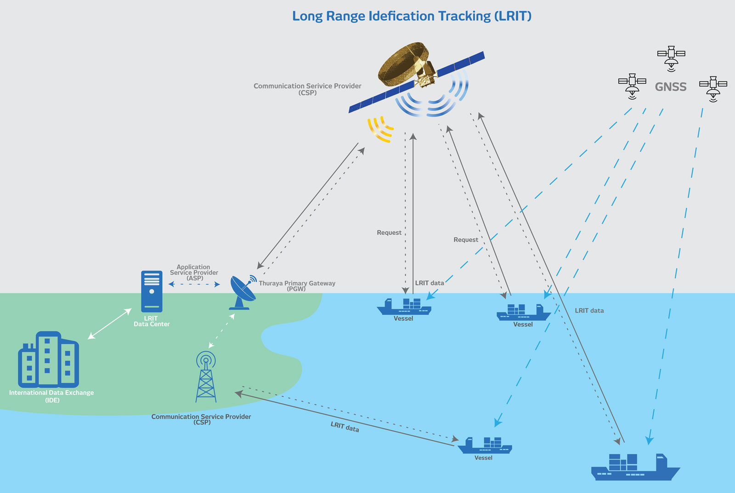
Ponudnik komunikacijskih storitev
Sateliti
LRIT podatkovni center
oddajnik
Mednarodna izmenjava podatkov
Ponudnik komunikacijskih storitev
Delovanje LRIT sistema.

Slide 22
4.6 ECDIS – Sistem digitaliziranih – rastrskih kart ali vektoriziranih pomorskih kart
KAJ JE ECDIS?
Informacijski sistem, kater služi za digitalni prikaz navtičnih kart ter informacij katere so potrebne za plovbo.
IMO razlaga ECDIS kot sistem za pomoč pomorščakom pri samem planiranju in nadzorovanju plovne poti s prikazi informacij ter vsemi informacijami o poziciji iz navigacijskih senzorjev.
Sistem je opredeljen kot orodje za pomorščake, saj ima zraven GPS sistema ter elektronskih kart možnost nadgradnje navigacijskih senzorjev, kot so AIS sistem, radar in aktivni senzorji.

Slide 23
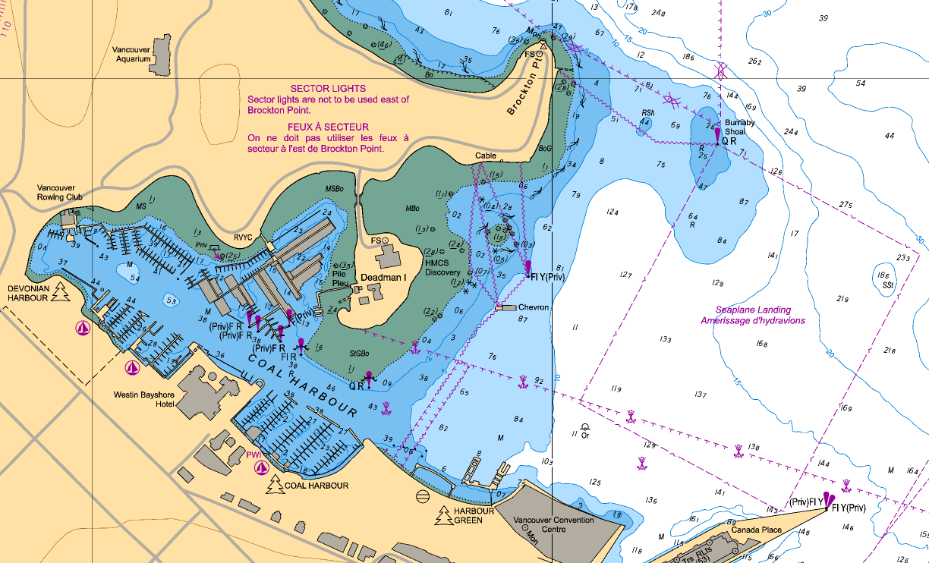
Poznamo dve vrsti ECDIS grafikonov:
VEKTORSKI GRAFIKON (ENC)
RASTRSKA KARTA (RNC)
RASTRSKA KARTA (RNC)
Gre za preprosto elektronsko sliko papirnatega grafikona.
Primer rastrske karte (RNC).

Slide 24

RASTRSKA KARTA
VARNO VPLUTJE ALI IZPLUTJE

Slide 25
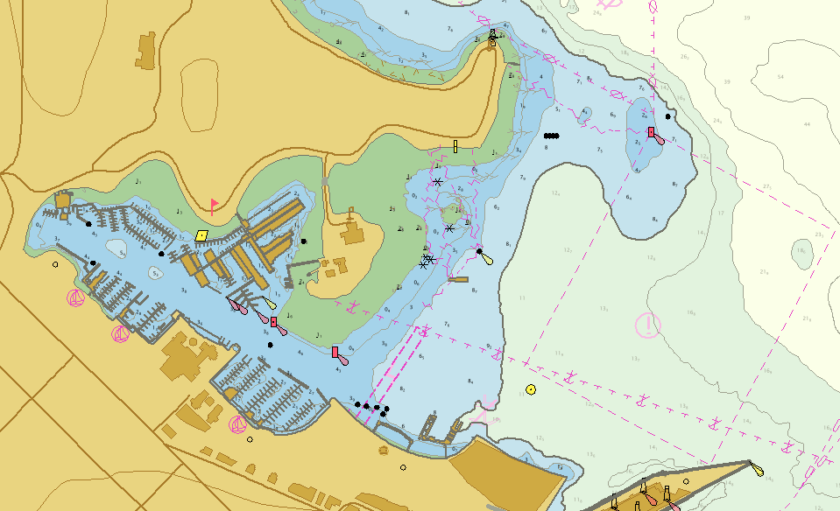
VEKTORSKI GRAFIKON (ENC)
Gre za pametne grafikone, ki služijo, kot prilagodljiva navigacijska orodja, kjer lahko uporabnik določa kriterije ter uporablja različne funkcije.
Ponuja informacije, katere niso na voljo na papirnatih in rastrskih grafikonih.
Za primer lahko vzamemo, da RNC prikaže privez le kot sliko, medtem ko ENC prikaže privez in mu priloži atribute kot so: višina, dolžina, starost, lastništvo, število privezov in dodatno.
Primer elektronske navigacijske karte (ENC).

Slide 26

VEKTORSKI GRAFIKONI ZA NAVIGACIJO
INTELIGENTNO VPLUTJE LADIJ

Slide 27
Vodenje in upravljanje organizacij, uvajanje in uporaba inteligentnih sistemov v modele in tehniko sistemov navigacije in spremljanja blagovnih tokov, logistika in logistični procesi… so v stalnem razvoju, se spreminjajo, dopolnjujejo. Gre za rast in razvoj LIS in LUS, ki predstavljajo prihodnost blagovnih tokov in gospodarske menjave sodobnega sveta.
Izr. prof. dr. Sašo Murtič
Viš. pred. mag. Ingrid Uhernik Franko (doktorski kandidat)

